Slide 1
SunCount: система поддержки принятия решений по выбору домашней солнечной электростанции
Описание проектного продукта · Майкоп, 2026
Команда 2: Власов Кирилл, Прищепа Максим, Цирульник Юрий, Кривоносов Вячеслав, Рогочий Александр
Наставник: Онищенко Стефан Владимирович

Slide 2
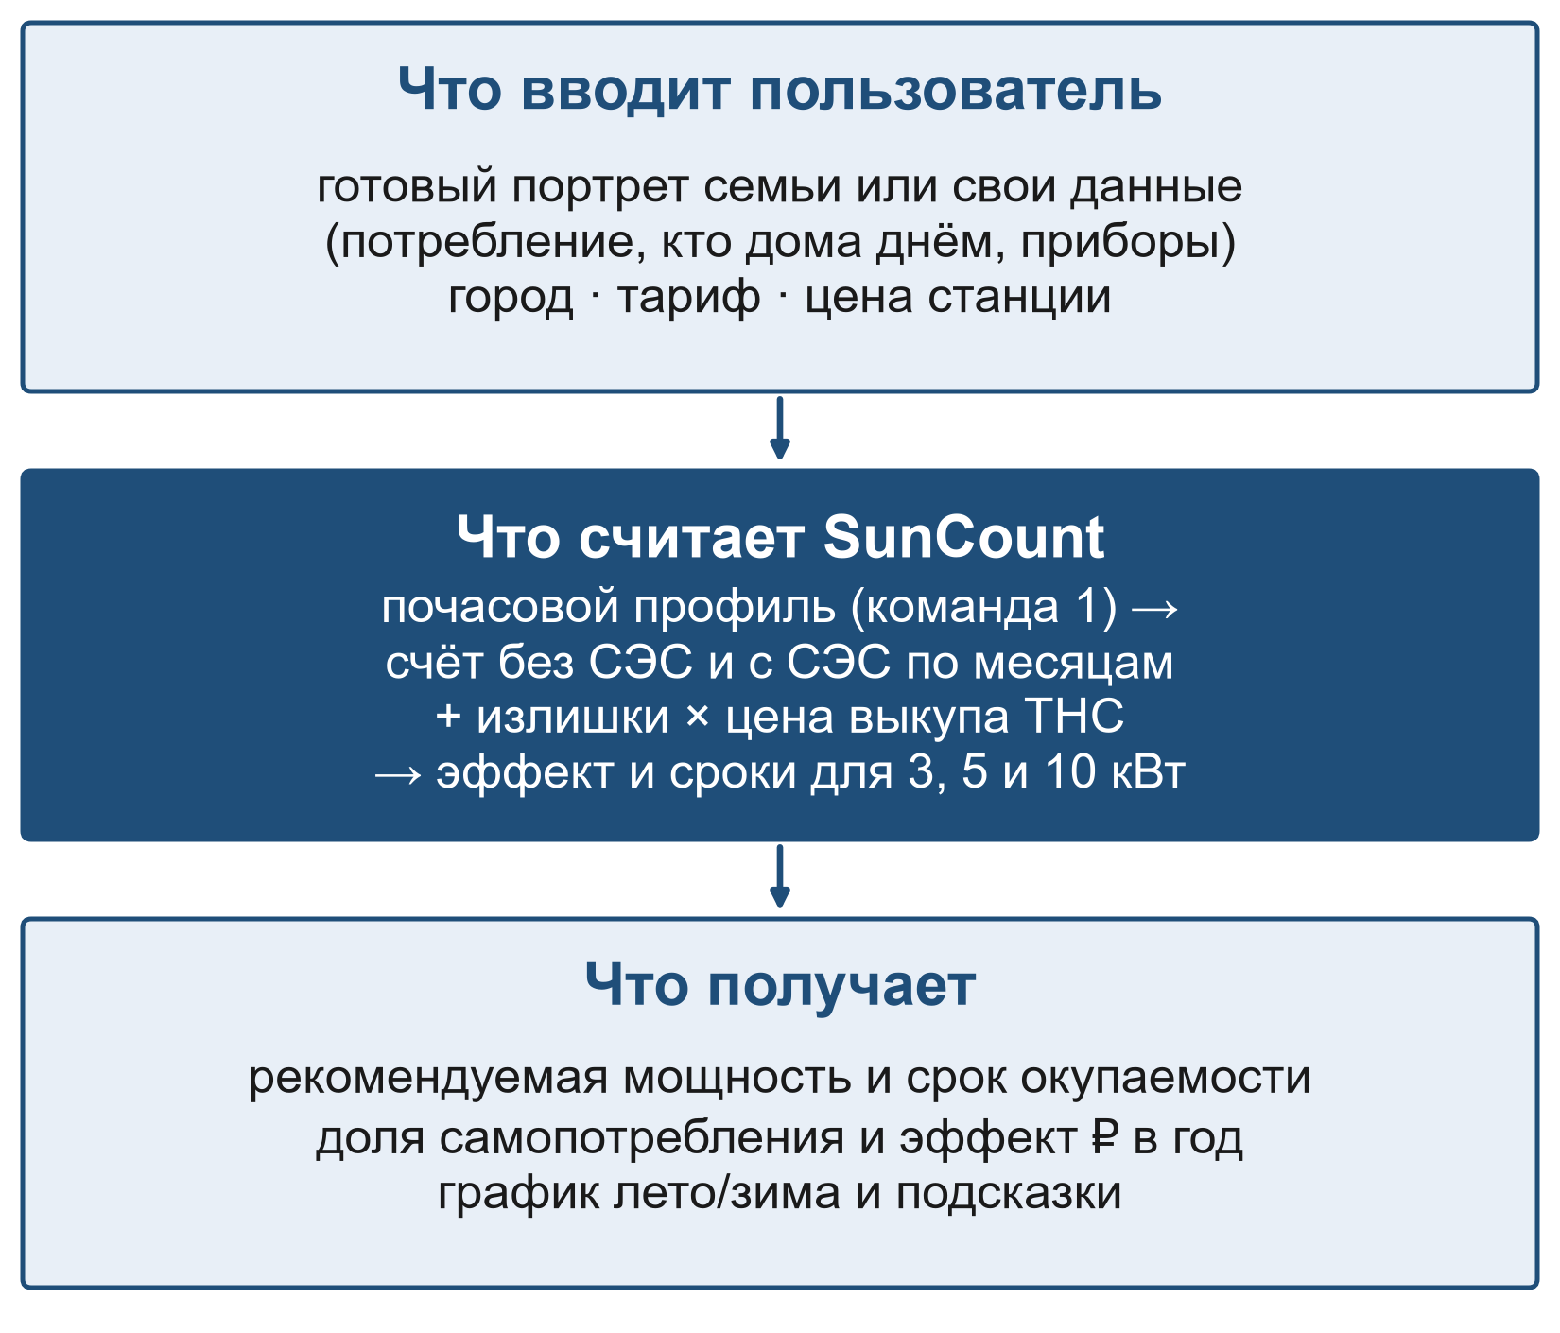
Решение
SunCount — веб-калькулятор: за несколько минут показывает, какую СЭС ставить и когда она окупится
MVP к 18.12: Краснодар и Майкоп, 4 тарифа, 3/5/10 кВт, портрет семьи или свои данные
Отличие от аналогов: тариф «день/ночь», цена выкупа по тарифу владельца, почасовой профиль, дисконтирование; не связан с продавцами
Готово: модель и api.py; дальше: 3 итерации до 18.12

